Slide 1
多克隆抗体的制备及
抗体效价测定

Slide 2
目的要求
掌握多克隆抗体制备的基本原理。
掌握多克隆抗体制备的操作步骤。
掌握肥达反应的实验原理、操作流程和结果判断。
熟悉ELISA的实验原理、操作流程和结果判断。
了解细菌抗原和病毒抗原免疫程序上的异同。
了解免疫动物的选择原则。

Slide 3
原 理
1、克隆(clone)： 是指无性繁殖细胞系，是由单一个祖先细胞分裂繁殖而形成的一簇细胞纯系。在这个家族的所有成员中，如无突变发生，其基因是完全相同的。
2、多克隆抗体（polyclonal antibody, pAb）：用一种包含多种抗原决定簇的抗原免疫动物，可刺激机体多个B细胞克隆产生针对多种抗原表位的不同抗体。所获得的免疫血清实际上是含有多种抗体的混合物，即多克隆抗体。

Slide 4
3、单克隆抗体（monoclonal antibodies, mAb）：由一个识别一种抗原表位的B细胞克隆产生的同源抗体。高度均一、特异性强、效价高、少或无交叉反应性。

Slide 5
抗体的制备技术经历了三代：
第一代抗体是传统的抗体制备方法即利用抗原免疫动物后获得抗体，称为多克隆抗体（polyclonal antibody）；
第二代抗体是通过杂交瘤技术制备出针对抗原中某一抗原决定簇的抗体称为单克隆抗体(monoclonal antibody, McAb)；
第三代抗体是利用基因工程技术制备而来，称为基因工程抗体(genetic engineering antibody)。

Slide 6
骨髓瘤小鼠取腹水
单克隆抗体和多克隆抗体产生区别示意图
脾
B细胞
骨髓瘤细胞
抗原
+ PEG, 融合
杂交瘤细胞
Ab1
Ab2
Ab3
Ab4
HAT培养，稀释
抗血清
Ab3
Ab1
Ab2
Ab4
Ab1
Ab4
普通抗血清（多克隆抗体）
Ab2
Ab3
单克隆抗体

Slide 7
多克隆抗体制备流程
（一）免疫原的制备
（二）免疫动物
（三）免疫血清的收集
（四）免疫血清的鉴定
（五）免疫血清的保存

Slide 8
操作步骤
一、免疫原的制备
免疫原（immunogen）指能刺激机体免疫系统产生特异性抗体或致敏淋巴细胞的抗原最重要的性质是免疫原性（immunogenicity）
免疫原—天然抗原、人工 合成抗原；
蛋白质、多糖、脂类、核酸抗原；

Slide 9
（一）细胞性抗原制备：
绵羊红细胞（SRBC）- 溶血素；
细菌- 抗菌抗体（动物免疫血清）
（二）可溶性抗原制备：
指蛋白质、多糖和脂类等。

Slide 10
1）细胞的破碎（物理法、化学法）
反复冻融法
超声破碎法
自溶法
酶处里法
表面活性剂处理法

Slide 11
2）提取与纯化：
①超速离心分离—是一种根据分离物质的比重特点，通过差速或梯度密度离心，将分子大小不同的抗原颗粒分开的方法，只适宜少数大分子物质的分离。

Slide 12
②选择性沉淀—选择某抗原理化特性，采用相应沉
淀剂或溶液环境。
核酸去除
盐析沉淀法
有机溶剂沉淀法
高分子聚合物沉淀法
例： 50%饱和硫酸铵盐溶液可沉淀析出血清球蛋；
8%～12%PEG6000可沉淀IgG。

Slide 13
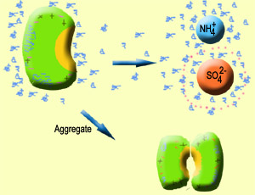
盐析法沉淀抗原的机理

Slide 14
③超滤法—利用孔径大小不同的特制薄膜对
不同分子大小的抗原物质进行滤筛。
④层析法—
凝胶过滤
离子交换
亲和层析
⑤电泳——（略）

Slide 15
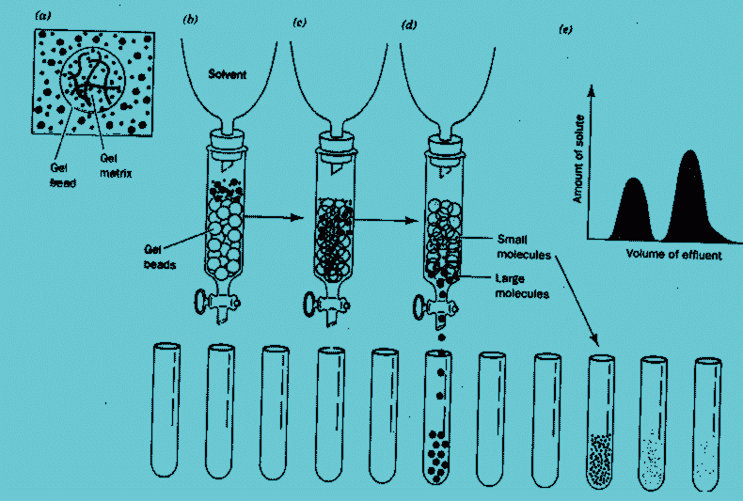
凝胶过滤层析( 分子筛)的作用机理

Slide 16
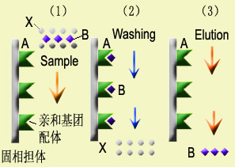
亲和层析的作用机理

Slide 17
3）鉴定：
鉴定纯化蛋白的含量、相对分子的质量、
纯度以及免疫学活性。
蛋白的含量—定氮（紫外光280nm等）
分子的质量—电泳、质谱
蛋白的纯度—电泳等
免疫学活性—免疫双扩散、免疫印迹

Slide 18
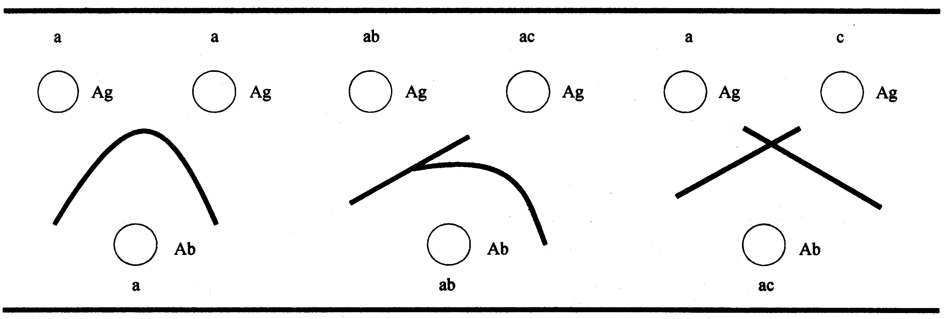
抗原性质分析结果

Slide 19
（三）半抗原性免疫原的制备
1.载体选择
常用载体：蛋白质、多肽聚合物、大分子聚合物。
（1）蛋白质类：常用的有人血清白蛋白、牛血清白蛋白、血蛋白等，其中以牛血清白蛋白最为常用。
（2）多肽类聚合物：是由人工合成的多肽聚合物，也是一类良好的载体，常用的有多聚赖氨酸。
（3）大分子聚合物：聚乙烯吡咯烷酮（PVP）、羧甲基纤维素(CMC)等皆可与半抗原结合，加入福氏完全佐剂可诱导动物产生良好的抗体。

Slide 20
2.连接方法
半抗原与载体的连接有物理法和化学法。
物理法 是用物理吸附法将载体与半抗原连接，其原理是通过电荷和微孔来吸半抗原，吸附载体主要有PVP和CMC等；
化学法 是利用某些功能基团把半抗原连接到蛋白质类或多肽类聚合物载体上。不同的半抗原应选用不同的方法进行连接。

Slide 21
根据半抗原拥有的化学基团不同，连接方法主要有以下几类：
①带游离氨基或羧基以及二种基团皆有的半抗原：
羧基可用混合酸酐法和碳二亚胺法与载体氨基形
成稳定的肽键，带氨基的半抗原则可与载体羧基
缩合。
②带有羟基、酮基、醛基的半抗原：不能直接与
载体连接，需要用化学方法如琥珀酸酐法、O-
（羧甲基）羟胺法等方法将之转变为带有羧基的
半抗原衍生物后才能与载体连接。
③带有酚基的半抗原，可用一氯醋酸钠法或重氮
化的对氨基苯甲酸法，生成带有羧基的半抗原衍生物。

Slide 22
（四）免疫佐剂
某些物质与抗原一起或先于抗原注入机体，可增强机体对该抗原的特异性免疫应答或改变免疫应答类型，此类物质称为免疫佐剂(immunoadjuvant)，简称佐剂。

Slide 23
佐剂的种类
佐剂一般包括以下几类：
①无机佐剂：如氢氧化铝、明钒等
②生物性佐剂：如结核分枝杆菌、卡介苗、小棒状杆
菌、百日咳杆菌、革兰阴性杆菌内毒素、霍乱毒素的
B亚单位、胞壁酰二肽和细胞因子等；
③人工合成佐剂： 如双链多聚肌苷酸：胞苷酸（poly
I：C）、双链多聚腺苷酸：尿苷酸（poly A：U）；
④油剂：如弗氏完全佐剂、花生油乳剂等；
⑤纳米佐剂

Slide 24
弗氏佐剂（Freund’s adjuvant）,分为弗氏不完全佐剂和完全佐剂两种：
前者是由油剂（矿物油或花生油）和乳化剂（羊毛脂或吐温-80）按1：1～1：5比例混合而成；
后者由弗氏不完全佐剂加卡介苗组成。在免疫动物时，先将弗氏佐剂与抗原等比混匀，制成“油包水”乳化液。

Slide 25
佐剂与抗原混合乳化的方法：
研磨法
搅拌混合法

Slide 26
2. 佐剂的免疫生物学作用
①增强抗原免疫原性：使无或微弱免疫原性的
物质变成持久或强的免疫原；
②增强机体对抗原刺激的反应性，提高初次应
答和再次应答所产生的抗体滴度；
③改变抗体类型，使产生抗体由IgMG型转变
为IgG型；
④引起或增强迟发性超敏反应。

Slide 27
3. 佐剂的作用机制
佐剂的作用机制归纳起来主要有如下几种：
①可增强抗原的表面积和改变抗原活性基团构型，
从而增强抗原的免疫原性。
②佐剂与抗原混合一起注入机体，可改变抗原的物
理性状，形成抗原储存库，延长抗原在局部组织的滞
留时间，有利于抗原的缓慢释放。
③增强吞噬细胞的吞噬作用（被佐剂吸附的抗原易
被吞噬细胞吞噬），促进对抗原的处理，刺激淋巴细
胞增生，从而增强和扩大免疫应答的效应。

Slide 28
二、动物免疫
（一）免疫动物的选择
选择动物时应考虑以下因素：
①抗原来源与动物种属的关系。抗原的来源与免疫
动物种属差异越远，其免疫源性越强，免疫效果越
好，而同种系或亲缘关系越近，免疫效果越差。
②动物个体的选择。适龄、健康、体重符合要求的
正常动物（以雄性为佳）；抗体需要量少时，选用
家兔、豚鼠和鸡等小动物；抗体需要量大时，可选
用绵羊、山羊、马、驴等大动物。
③抗原性质与动物种类

Slide 29
（二）免疫方法
选定动物后，在免疫过程中应考虑免疫
剂量、免疫途径、免疫次数、免疫间隔
等因素。
免疫原的剂量：免疫原的接种剂量
按免疫原性的强弱、动物的个体状态和
免疫时间来确定。首次免疫时，剂量不
宜过大，以免产生免疫麻痹。

Slide 30
(2) 免疫途径与免疫间隔时间
免疫途径通常有皮内、皮下、肌肉、静脉、
腹腔、淋巴结等，视不同的免疫方案而异。
对于不易获取的宝贵抗原可采用淋巴结免疫
法。
免疫间隔时间是影响抗体产生的重要因
素，其中首次与第二次免疫的间隔时间尤为
重要，一般以10～20天为佳，二次后间隔时
间一般为7～10天，若间隔时间太长，则刺激
减弱，抗体效价不高。

Slide 31
常规制备痢疾致贺菌、伤寒杆菌抗血清的免疫方案
日期（天） | 1 | 6/7 | 11/14 | 16/21 | 21/27 | 26/34
途径 | 皮内 | 静脉 | 静脉 | 静脉 | 静脉 | 静脉
抗原 | 热杀死菌 | 热杀死菌 | 活菌 | 活菌 | 活菌 | 活菌
剂量（mL） | 1.0 | 0.5 | 0.2 | 0.5 | 1.0 | 2.0

Slide 32
常规制备NDV、VSV抗血清的免疫方案
日期（天） | 1 | 6/7 | 11/14 | 16/21 | 21/27 | 26/34
途径 | 皮内 | 静脉 | 静脉 | 静脉 | 静脉 | 静脉
抗原 | 弗氏完全佐剂 | 单纯抗原 | 单纯抗原 | 单纯抗原 | 单纯抗原 | 单纯抗原
剂量（mL） | 1.0 | 0.5 | 0.2 | 0.5 | 1.0 | 2.0

Slide 33
三、动物采血
采集免疫血清前，要预先测试抗体效价测
定，若效价达到要求，应在末次免疫后一周
及时采血，否则抗体效价会下降。
颈动脉采血法
心脏采血法
静脉采血法

Slide 34
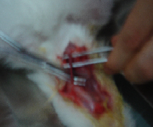
颈动脉分离图

Slide 35
四、免疫血清的鉴定
1. 效价的测定：颗粒性抗原可采用凝集试验，可溶性抗原常用双向免疫扩散试验、ELISA等方法。
玻片凝集试验
肥达试验（微量法）：(Widal’s test )
ELISA

Slide 36
【原理】
肥达试验（Widal test）是用已知的伤寒杆菌O、H抗原和甲、乙型副伤寒杆菌H抗原与病人血清做定量凝集试验，以测定患者血清中有无相应抗体，根据抗体含量的多少以及增长情况，可帮助诊断伤寒及副伤寒。

Slide 37
【材料】
1．抗原：伤寒杆菌“O”、“H”及甲、乙型副伤寒菌液。
2．待检血清（须经56℃30min灭活）。
3．生理盐水、24孔细胞反应板、中号试管、吸管、水浴箱等。

Slide 38
【操作步骤】
1．取小号试管1支，加生理盐水3.8ml，用吸管吸取患者血清0.2ml加入其中混匀，即为1：20稀释血清，总量为4ml。
2．取1块24孔细胞培养板，每排第1孔分别标上“O”、“H”、“PA”、“PB”符号。
3. 第1排第2孔至第5孔各加0.4 mL生理盐水。每排第6孔为对照孔，各加生理盐水0.1mL。

Slide 39
4. 第1排第2孔至第5孔各加0.4 mL生理盐水。每排第6孔为对照孔，各加生理盐水0.1mL。
5. 每排第1孔各加1：20的血清0.1 mL。
6. 第1排的第2孔加1：20的血清0.4 mL，从第2孔开始按倍比稀释法稀释血清，即第2孔吹吸混匀后取0.4 mL至第3孔，再从第2孔依次取0.1mL至第2、3、4排的第2孔，第3孔混匀后取0.4以此类推直至第5孔孔，从第5孔弃去0.4mL。

Slide 40
这样各排第1孔至第5孔的血清稀释度为
1：20、1：40、1：80、1：160、1：320。
6. 按H、O、PA、PB标记符号，第1排1-5孔加入“O”型伤寒杆菌实验菌液，第2排各孔加入“H”型伤寒杆菌实验菌液，第3排加入甲型副伤寒杆菌实验菌液，第4排加入乙型副伤寒杆菌实验菌液，每孔均加入实验菌液0.1mL。
7. 轻轻振摇反应板，使其混匀，置37℃恒温箱2~3小时观察结果。

Slide 41
肥达反应稀释法示意表
 |  |  | 试验管（每管0.2ml） |  |  |  |  | 对照管
 |  |  | 1 | 2 | 3 | 4 | 5 | 6
血清稀释度 |  |  | 1:20 | 1:40 | 1:80 | 1:160 | 1:320 | （NS 0.5ml）
1 | “O”抗原 |  | 0.2 | 0.2 | 0.2 | 0.2 | 0.2 | 0.2
2 | “H”抗原 |  | 0.2 | 0.2 | 0.2 | 0.2 | 0.2 | 0.2
3 | PA抗原 |  | 0.2 | 0.2 | 0.2 | 0.2 | 0.2 | 0.2
4 | PB抗原 |  | 0.2 | 0.2 | 0.2 | 0.2 | 0.2 | 0.2
血清最终稀释度 |  |  | 1:40 | 1:80 | 1:160 | 1:320 | 1:640 | -

Slide 42
【结果】
各孔凝集程度的判断以肉眼可见：孔内上清液完全清亮，细菌全部形成凝块记为“+ + + +”；孔内上清液透明度达75%，大部分细菌形成明显可见的凝集块为“+ + +”；孔内上清液透明度达50%，约50%细菌形成明显可见的凝集块为“+ +”；孔内上清液透明度只达25%；仅有小部分细菌形成小凝块为“+”，孔内液体均为混浊；无凝集块，细菌沉于孔底呈白色圆点状，边缘清晰为“－”。（图示）

Slide 43
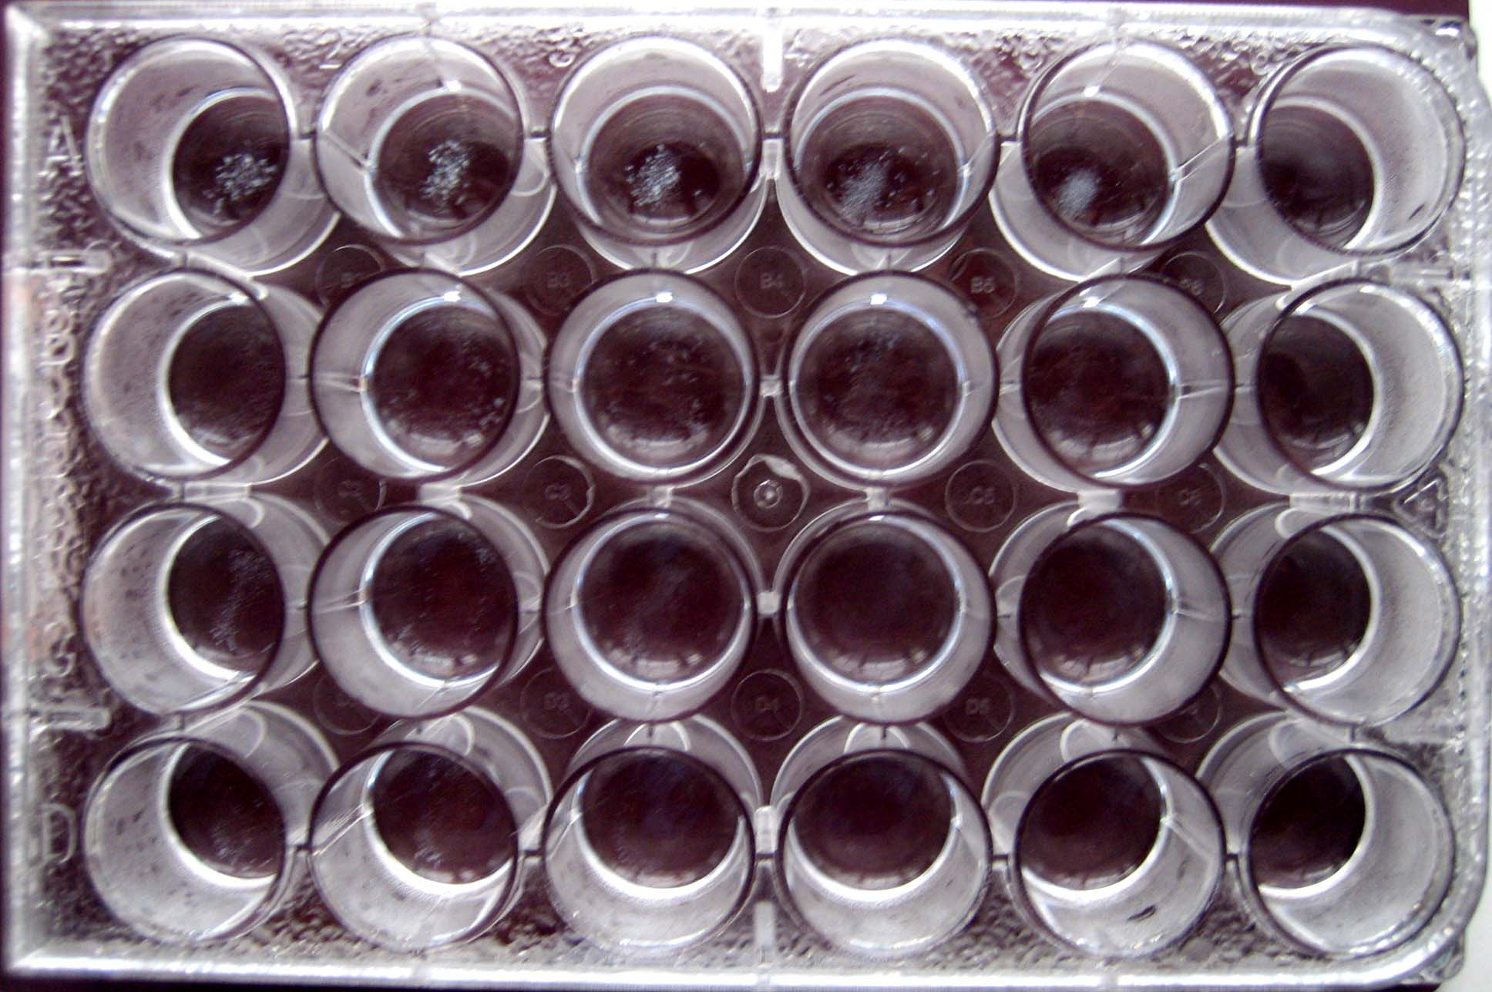
肥达反应结果图

Slide 44
血清的凝集效价（滴度）：是指能与一定量的抗原发生肉眼可见的明显凝集（即“++”凝集）的血清最高稀释倍数。血清效价代表血清中抗体的含量，血清效价越高，所含抗体的量愈多。一般认为，伤寒沙门菌“O”抗体凝集效价在1：80以上，“H”抗体在1：160以上，甲、乙型副伤寒沙门菌凝集效价在1：80以上才有诊断价值。

Slide 45
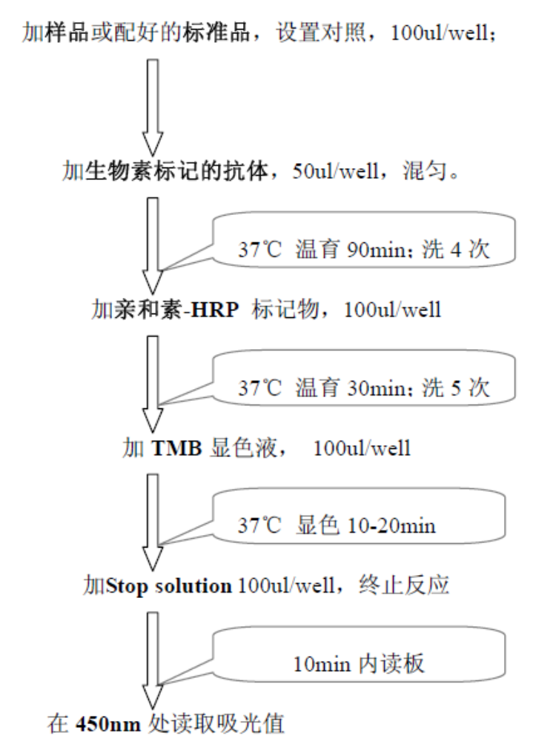
ELISA
操作步骤

Slide 46
2. 特异性的鉴定：抗体特异性鉴定常用双向免疫扩散法、免疫电泳法
3. 纯度的鉴定：
抗体纯度的鉴定可采用SDS-聚丙酰胺凝胶电泳（SDS-PAGE）、双向扩散试验、免疫电泳等方法。
IgG含有重链和轻链，纯IgG的SDS-PAGE结果应有两条蛋白电泳带（分子量约53kD和22kD），若出现多条电泳带则表明制备的抗体混有杂蛋白，需进一步纯化。
4. 亲和力的鉴定：测定抗体亲力的方法较多，如平衡透析法、ELISA或RIA竞争结合试验等。

Slide 47
单抗亲合常数的测定：
单抗亲合常数测定采用非竞争酶免疫试验法：
1）先确定在某一抗原浓度时抗体可以达到饱和；
2）以该抗原浓度为实验条件，饱和时的OD值作为OD-100，找出OD-50时的抗体浓度和相应的pp65抗原浓度；
3)根据公式Ka= n-1 计算McAb的Ka值。
2(n[Ab’]t-[Ab ]t)
t代表测定时的温度；
n=[Ab]t/[Ab’]t；
[Ab]t表示抗原浓度较高的Amax的一半；
[Ab’]t表示抗原浓度较低的Amax的一半。
对于单克隆抗体，一般亲合力要求>107L/mol，好的单抗多大于109 L/mol。

Slide 48
五、免疫血清的保存
1、4℃保存（6个月）
2、低温保存（-70 ℃ ～-20 ℃ ，5年）
3、真空干燥保存（5 ～ 10年）
注意点：保存前需经除菌
保存液含防腐剂
避免反复冻融（分装）

Slide 49
Thank you !

